Slide 1
El Futuro del Trabajo

Slide 2
Revolución 4.0?
Es globalmente aceptado que estamos en un período de grandes cambios tecnológicos. Hay, sin embargo, diferentes opiniones sobre la naturaleza de este cambio y las implicaciones que tendrá en nuestra sociedad. Hay quienes dicen que este fenómeno no es más que una extensión del progreso tecnológico de las últimas décadas, y que las consecuencias sociales no deberían variar demasiado de lo que han venido siendo. Decir esto es pasar por alto las realidades de la situación. (...) Esto es, de hecho, una era de revolución tecnológica
Theobald, 1966

Slide 3

¿El fin del trabajo?
La teoría de Malthus

Slide 4

“Hacia el mundo al que vamos, todo parece indicar que va a haber una muy importante disminución de los trabajos rutinarios. Una parte importante del valor lo va a capturar la creatividad. El contador, el abogado, el ingeniero civil, una cantidad de profesiones se están encontrando que la parte rutinaria de su trabajo es reemplazable: por gente más barata (en la India, o Pakistán) o por una computadora. (…) y los que estén van a tener que hacer un trabajo creativo y desafiante. Y van a deber tener una calidad mejor en educación, y una capacidad de formación permanente.”
“Las revoluciones industriales tienen dos características que son necesarias y que no están presentes todavía: por un lado, un aumento importante de las tasas de crecimiento económico, y por otro, de la productividad del trabajo. Ni uno ni lo otro ha ocurrido.”
Alarmista
Escéptica
“No es claro que vayan a existir menos trabajos. Es claro que algunos que hoy están no van a estar. Hay dos vías: los tecnológicos, pero también hay otro fenómeno. La incorporación de tecnología permite aumentar la productividad y eso permite aumento de ingreso, y esos ingresos van a algunos sectores de la sociedad que tienen mayor capacidad de consumo y tiempo libre, y demandan otros productos que generan más empleo. El ejemplo más claro es el turismo. Hoy en día la gente tiene más tiempo y más dinero y eso genera mucho empleo y demanda de turismo.”
Evolucionista

Slide 5
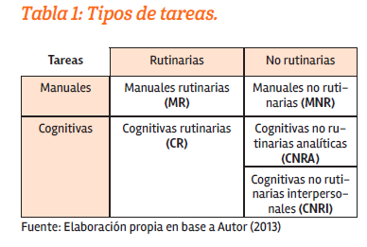
¿Qué diferencia habría con el pasado?

Slide 6
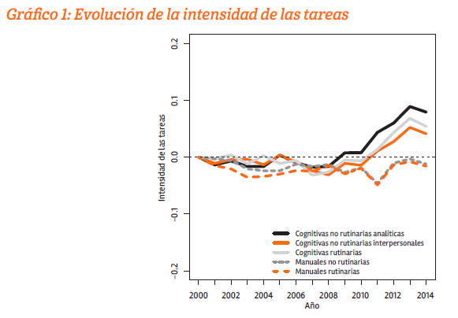

Slide 7
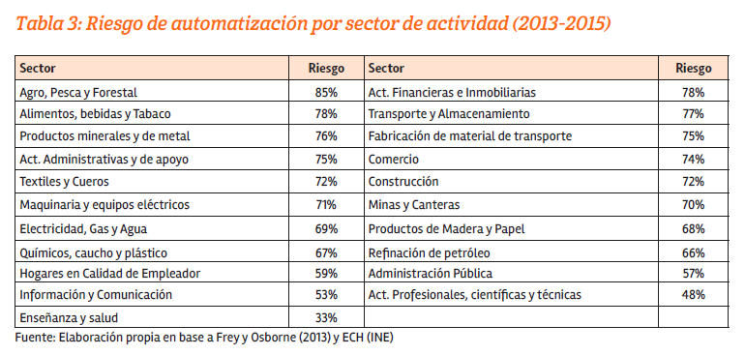

Slide 8
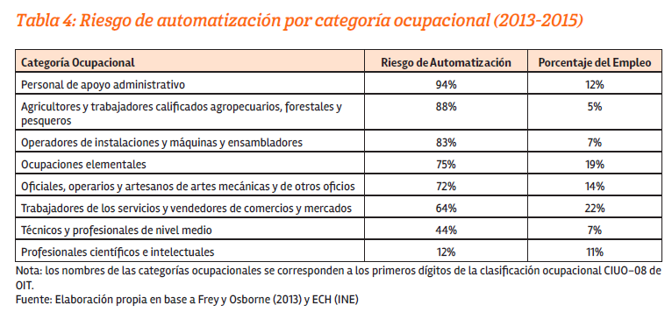

Slide 9
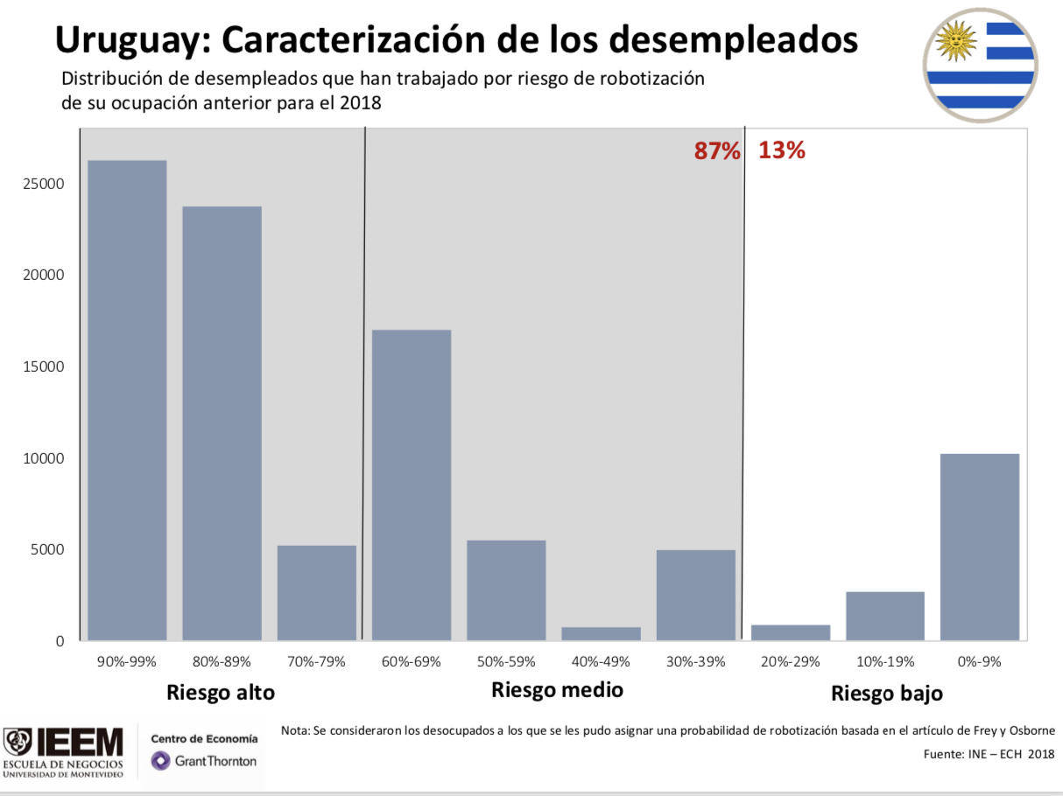

Slide 10
El trabajo del futuro
Empleos pierden progresivamente su rol repetitivo y automatizable.
La formación requiere ser constante ya que la demanda técnica es cambiante.
Las habilidades más requeridas son aquellas que no pueden ser sustituibles:
Creatividad
Capacidad de resolver problemas
Habilidades socio-emocionales
Trabajo en equipo
Empatía

